Slide 1



visuais individuais pbi
View in Power BI
Last data refresh:
02/06/2025 14:02:27 UTC
Downloaded at:
02/06/2025 14:12:55 UTC

Slide 2
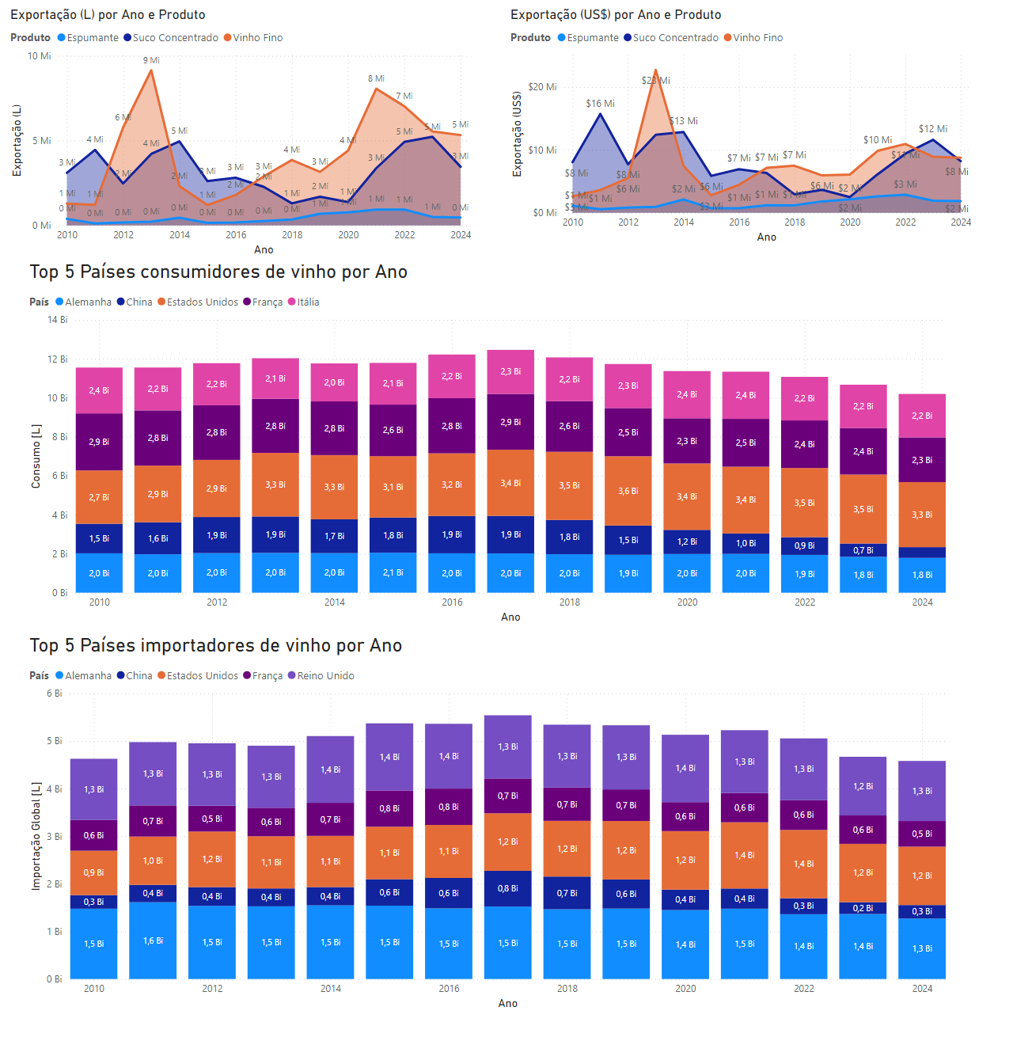
Panorama
Notes:
areaChart
No alt text provided
areaChart
No alt text provided
Top 5 Países consumidores de vinho por Ano
No alt text provided
Top 5 Países importadores de vinho por Ano
No alt text provided

Slide 3
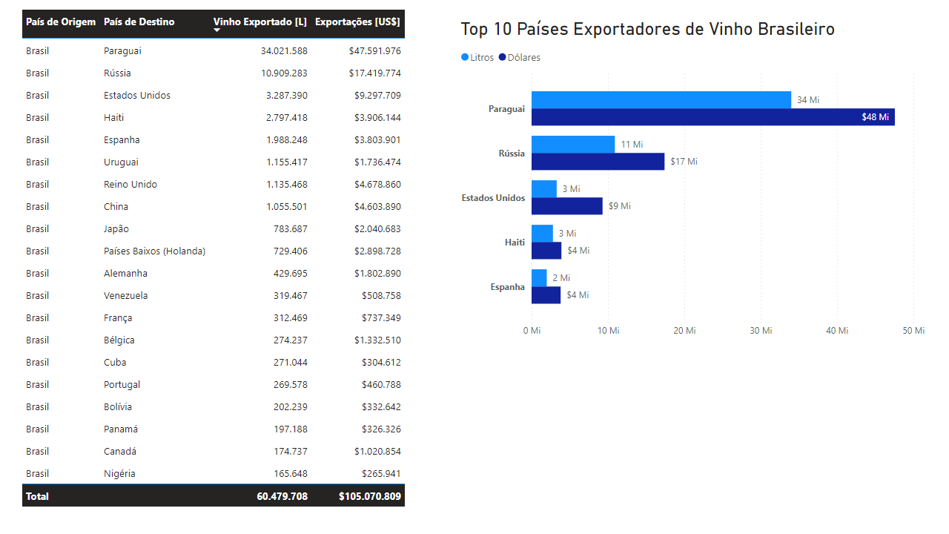
Entregáveis
Notes:
tableEx
No alt text provided
Top 10 Países Exportadores de Vinho Brasileiro
No alt text provided

Slide 4
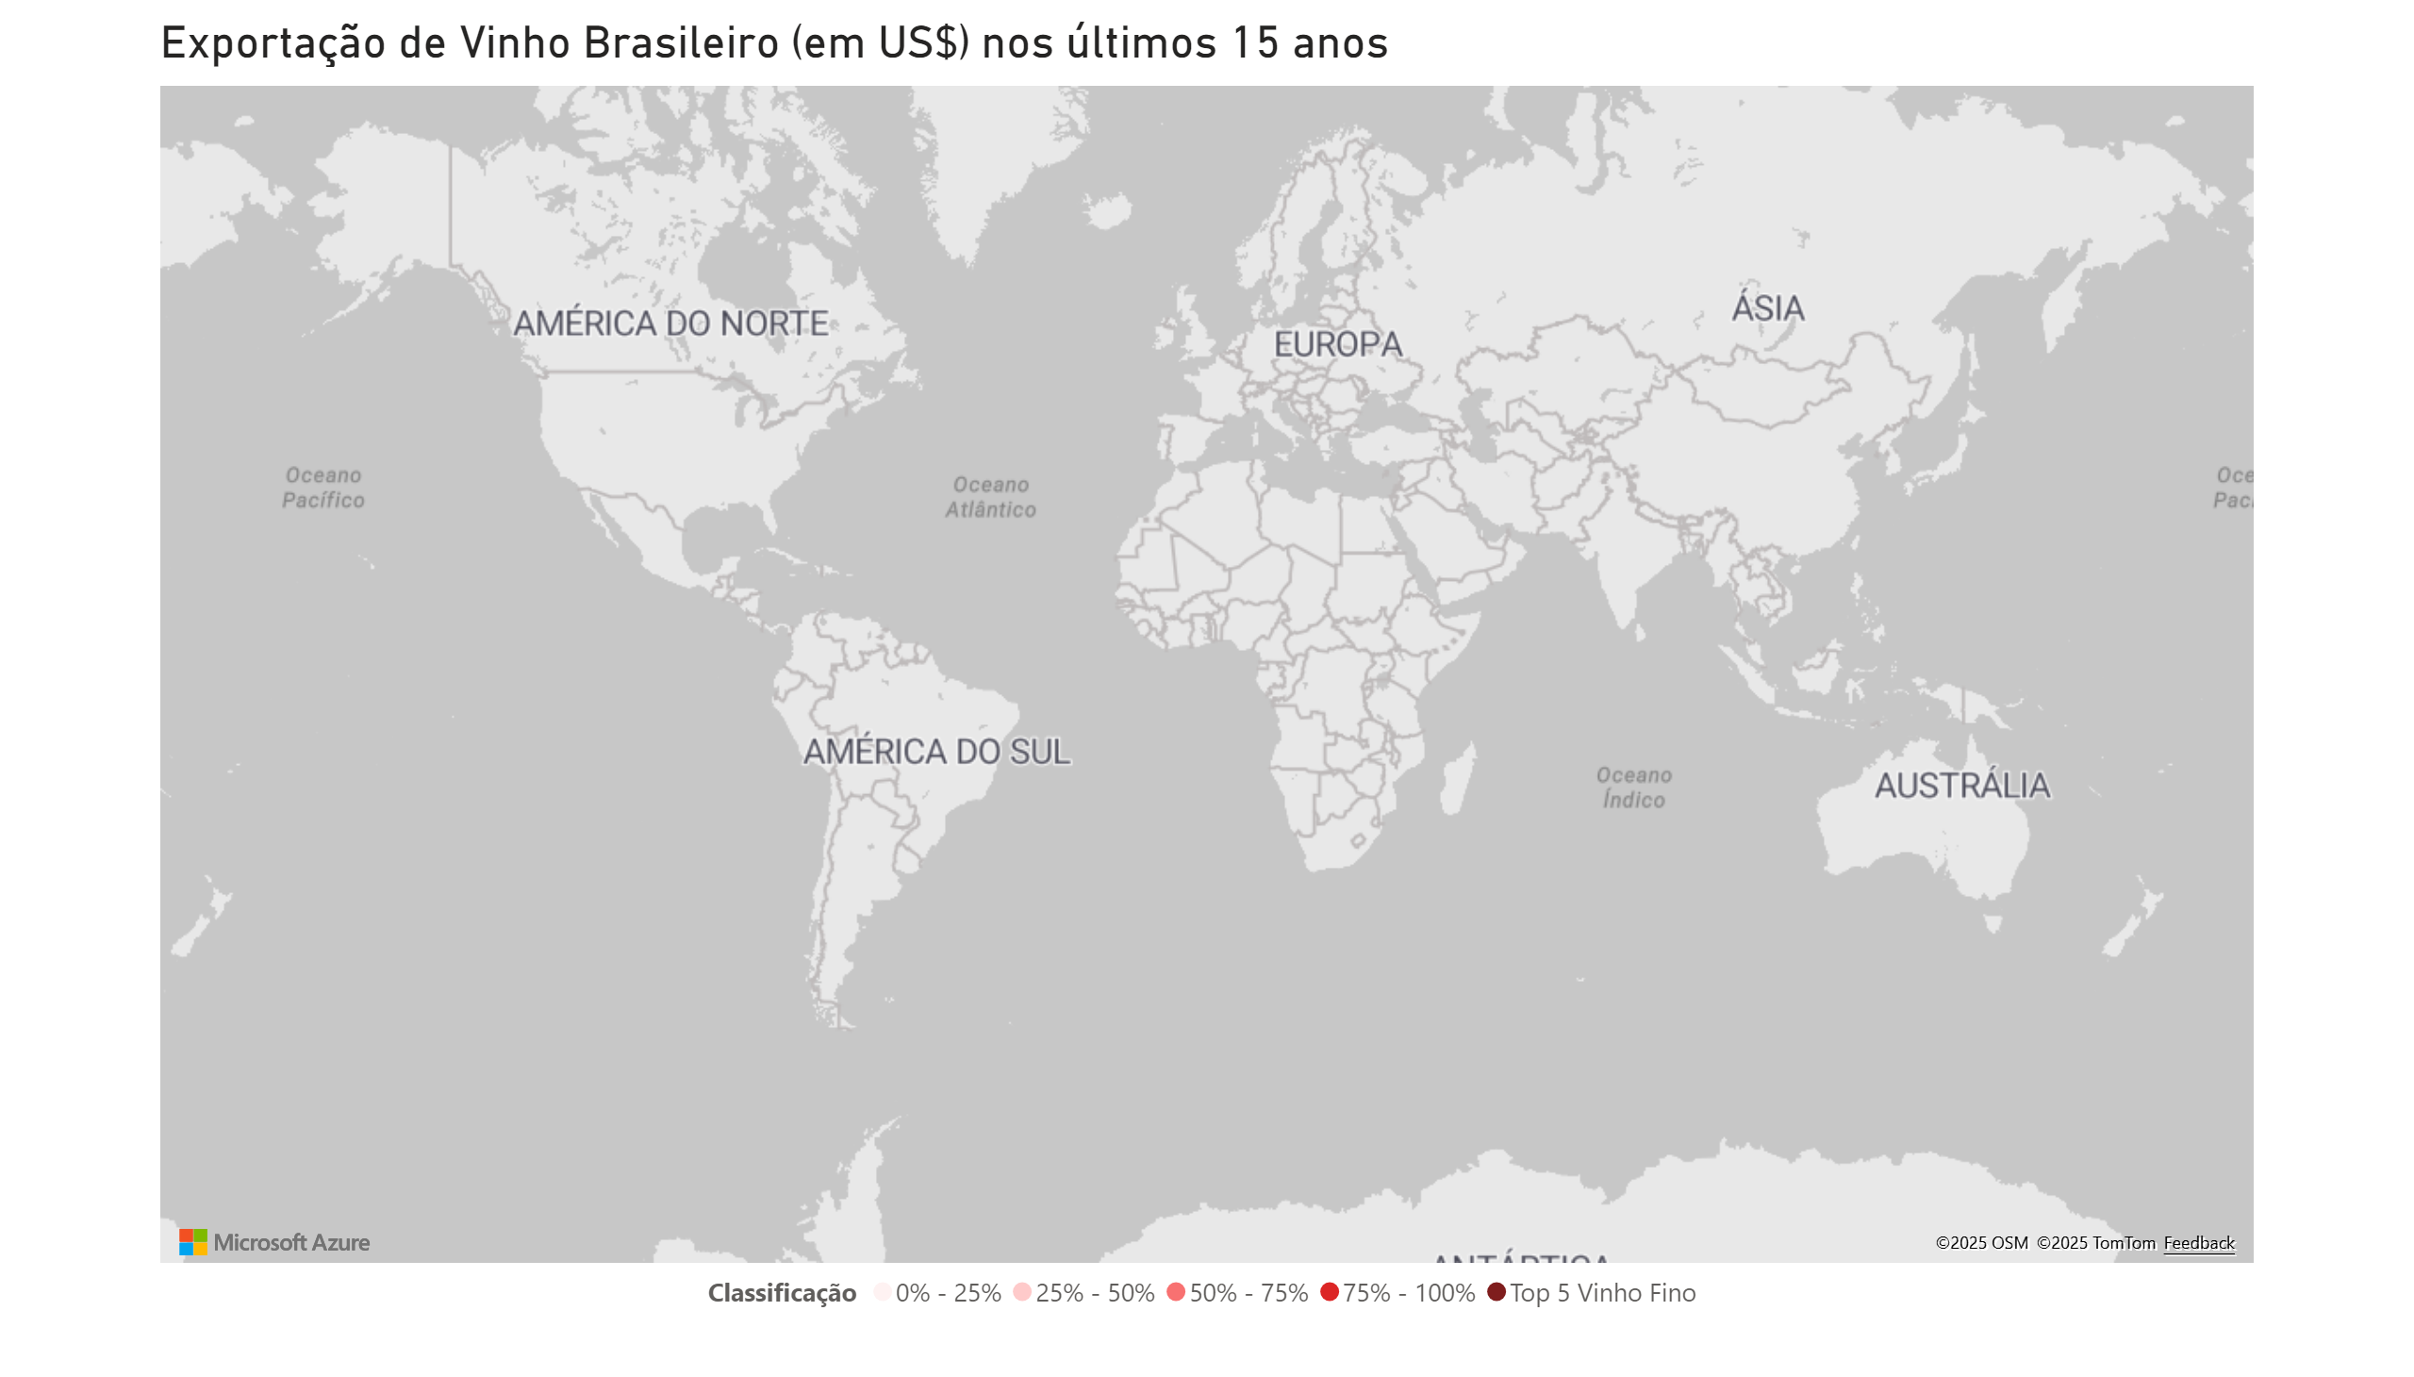
Mapa do mercado 15 anos
Notes:
Exportação de Vinho Brasileiro (em US$) nos últimos 15 anos
No alt text provided

Slide 5
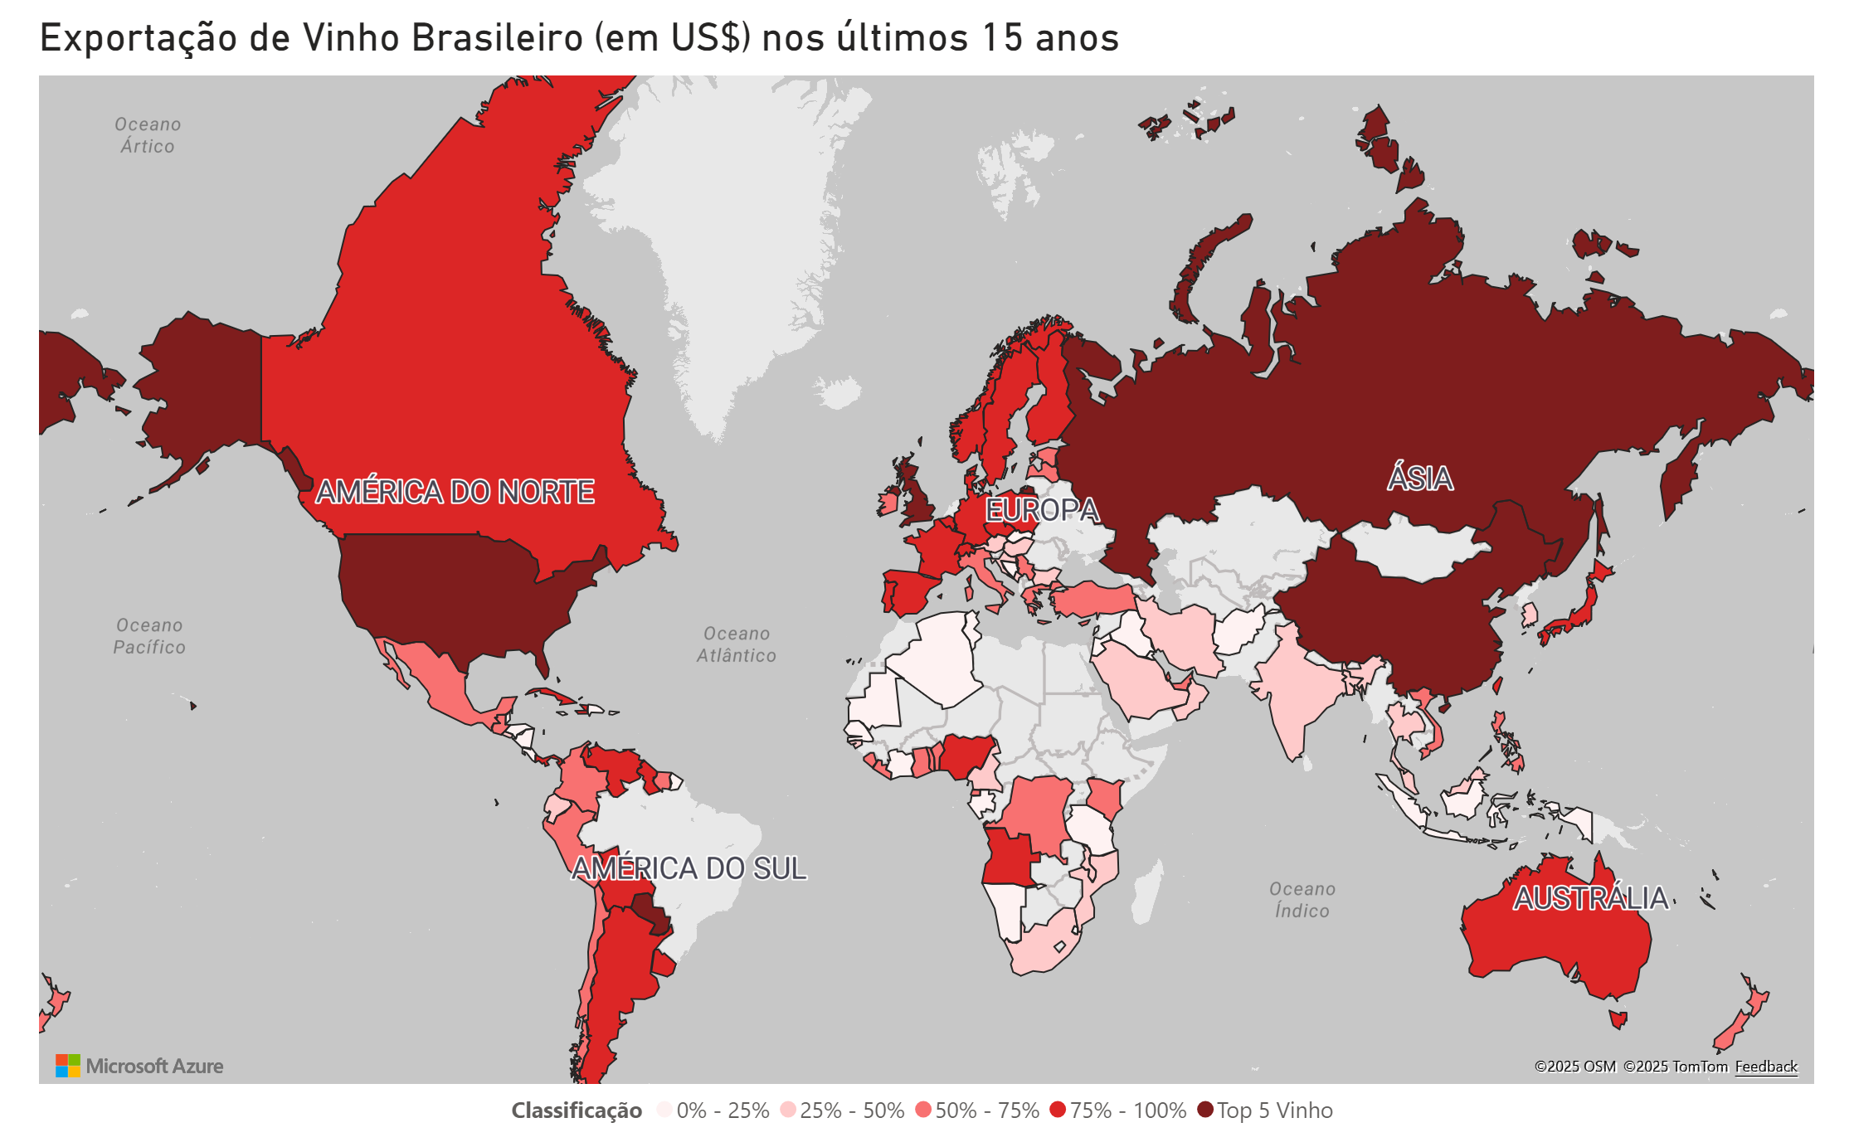
Mapa do mercado 15 anos
Notes:
Exportação de Vinho Brasileiro (em US$) nos últimos 15 anos
No alt text provided

Slide 6
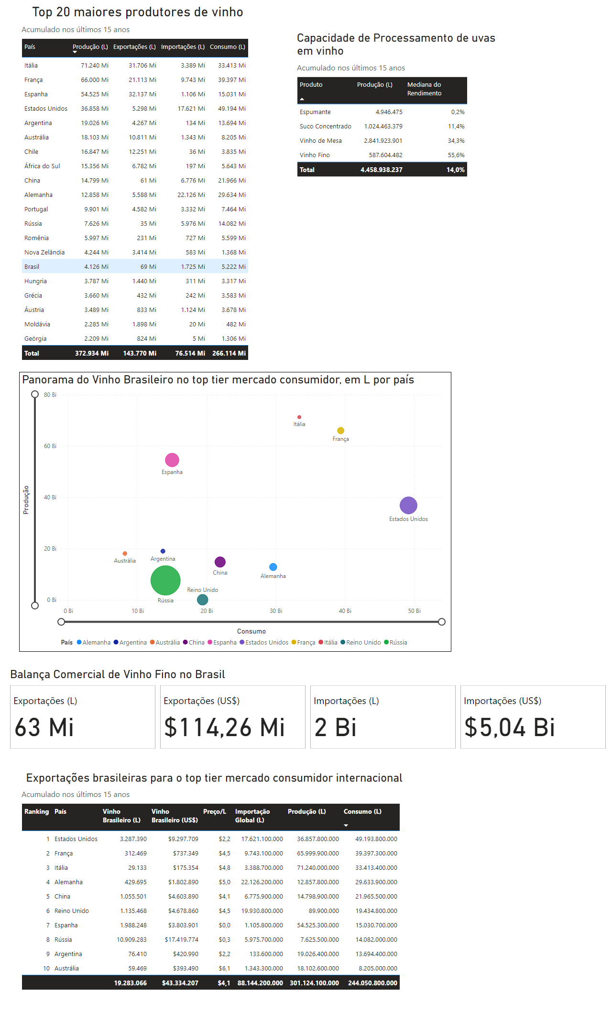
Futuro
Notes:
Panorama do Vinho Brasileiro no top tier mercado consumidor, em L por país
No alt text provided
Top 20 maiores produtores de vinho
No alt text provided
Exportações brasileiras para o top tier mercado consumidor internacional
No alt text provided
Balança Comercial de Vinho Fino no Brasil
No alt text provided
Capacidade de Processamento de uvas em vinho
No alt text provided

Slide 7
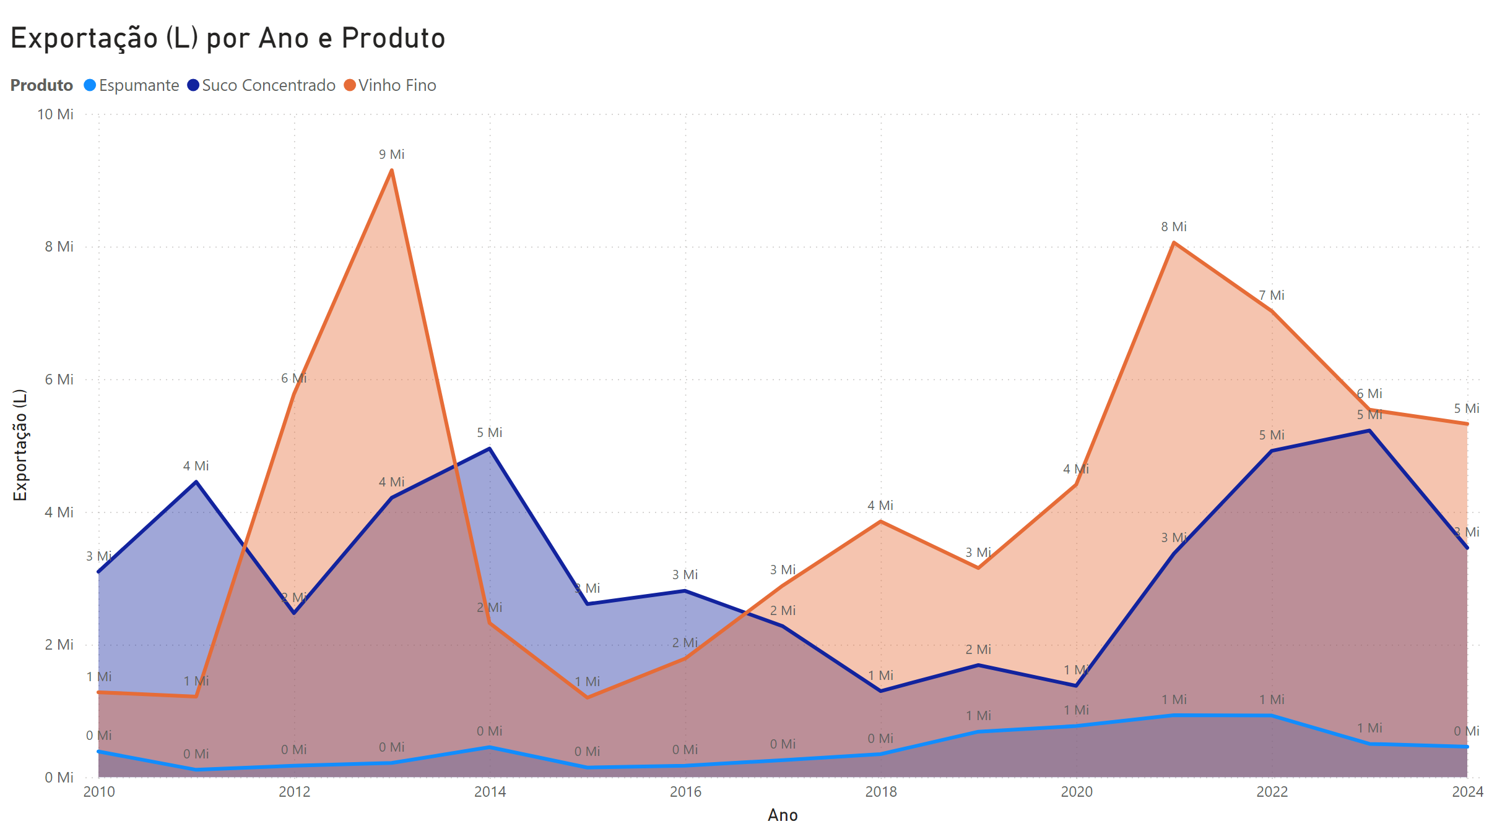
1
Notes:
areaChart
No alt text provided

Slide 8
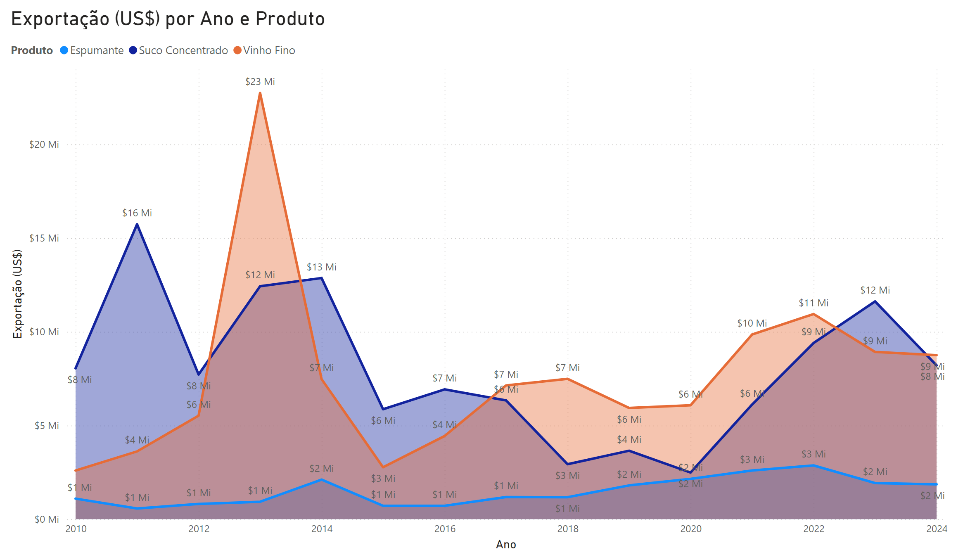
2
Notes:
areaChart
No alt text provided

Slide 9
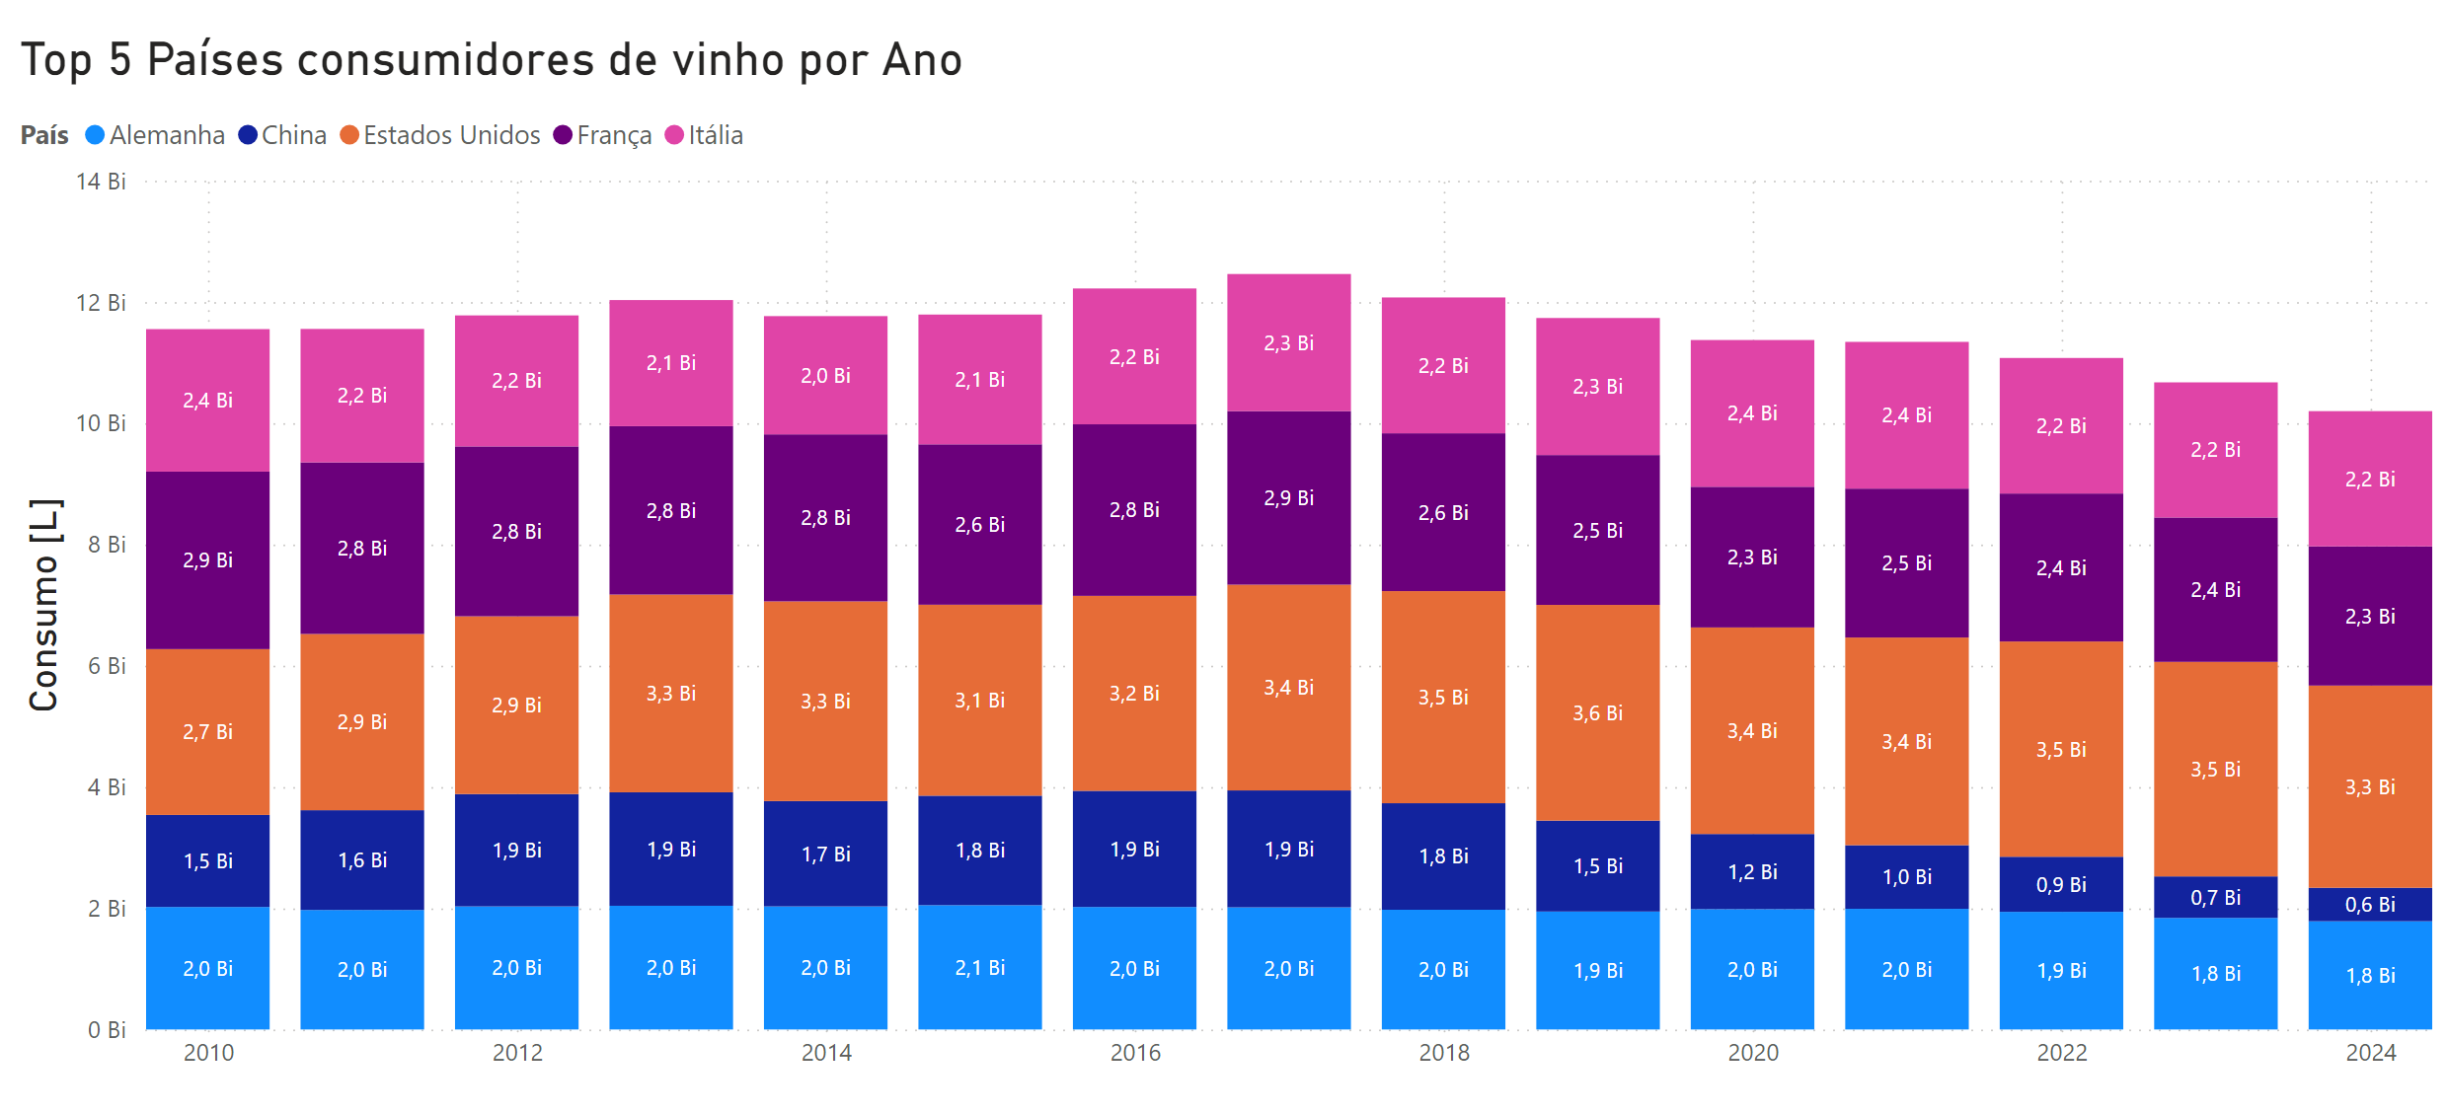
3
Notes:
Top 5 Países consumidores de vinho por Ano
No alt text provided

Slide 10
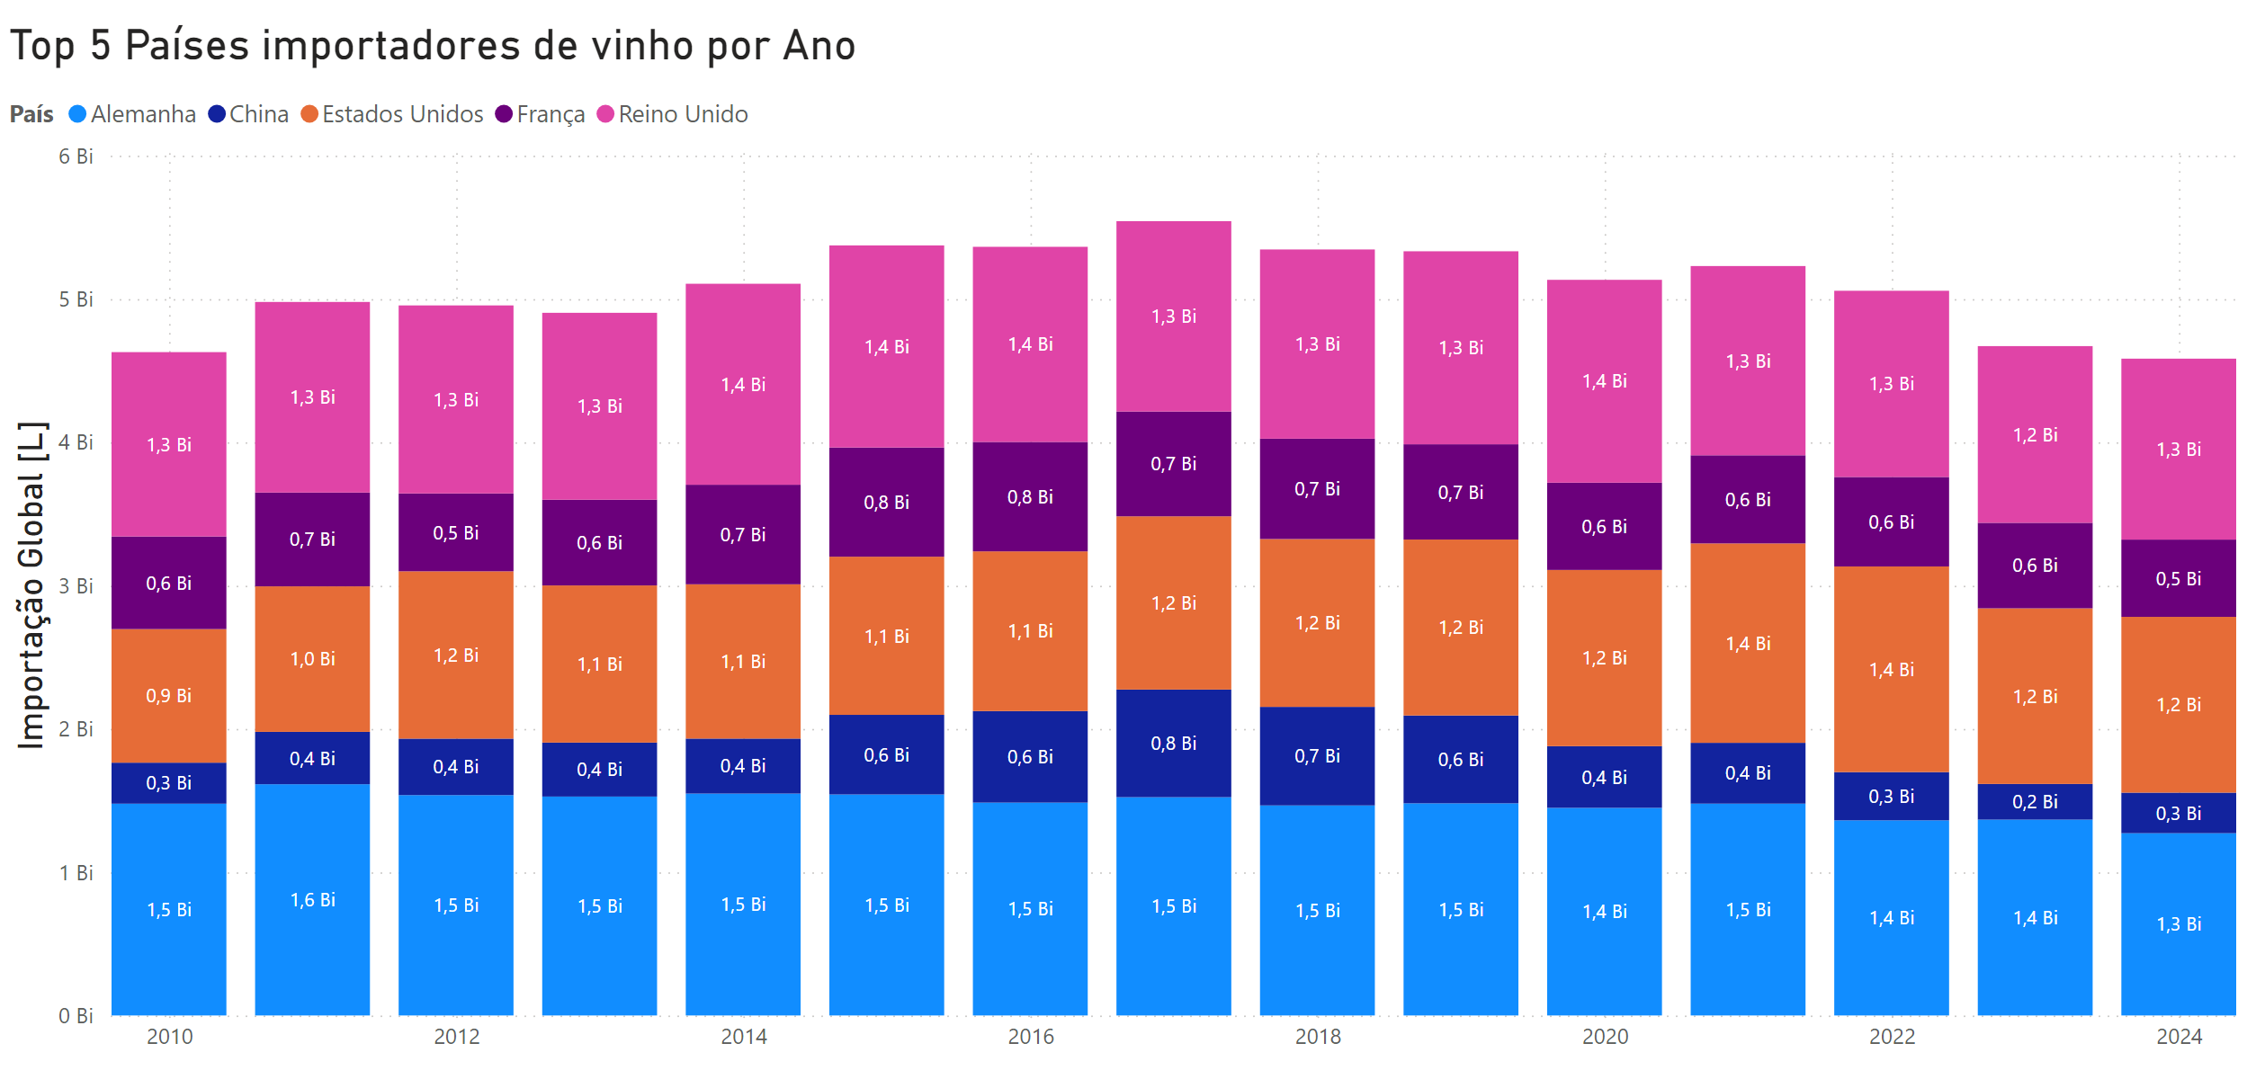
4
Notes:
Top 5 Países importadores de vinho por Ano
No alt text provided

Slide 11
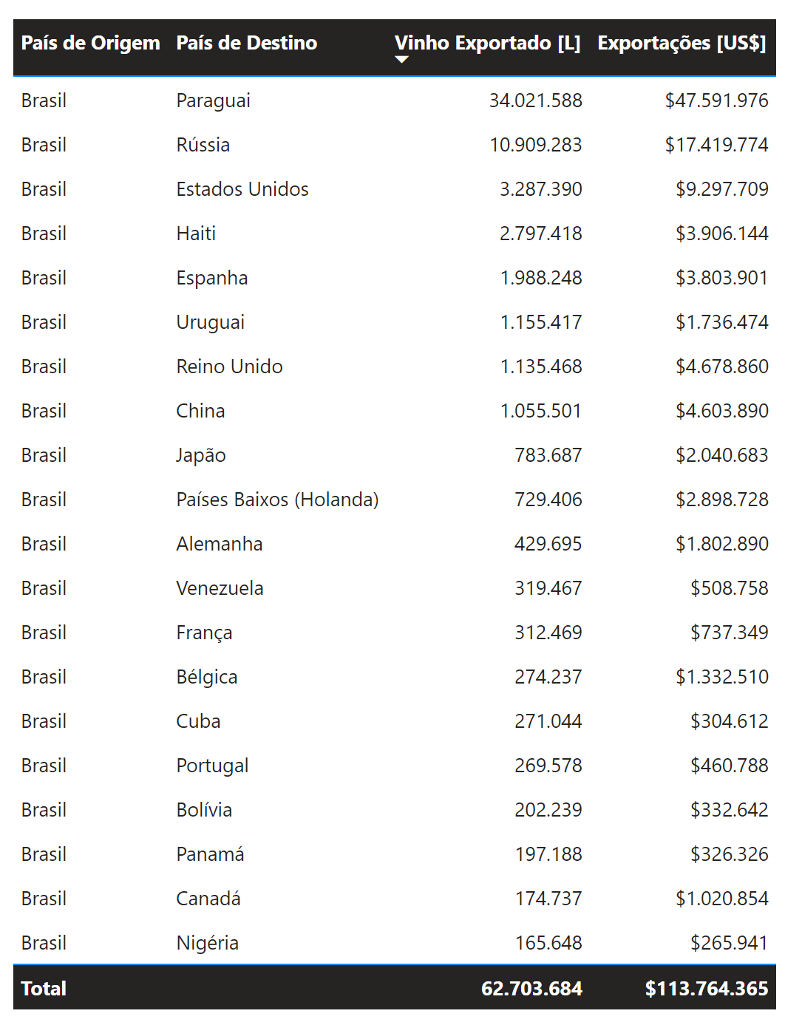
5
Notes:
tableEx
No alt text provided

Slide 12
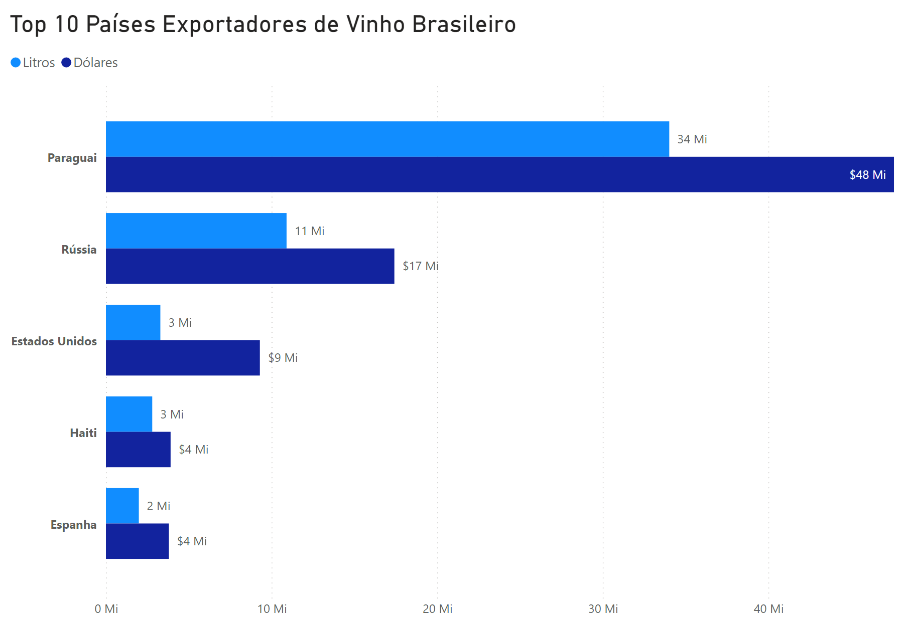
6
Notes:
Top 10 Países Exportadores de Vinho Brasileiro
No alt text provided

Slide 13
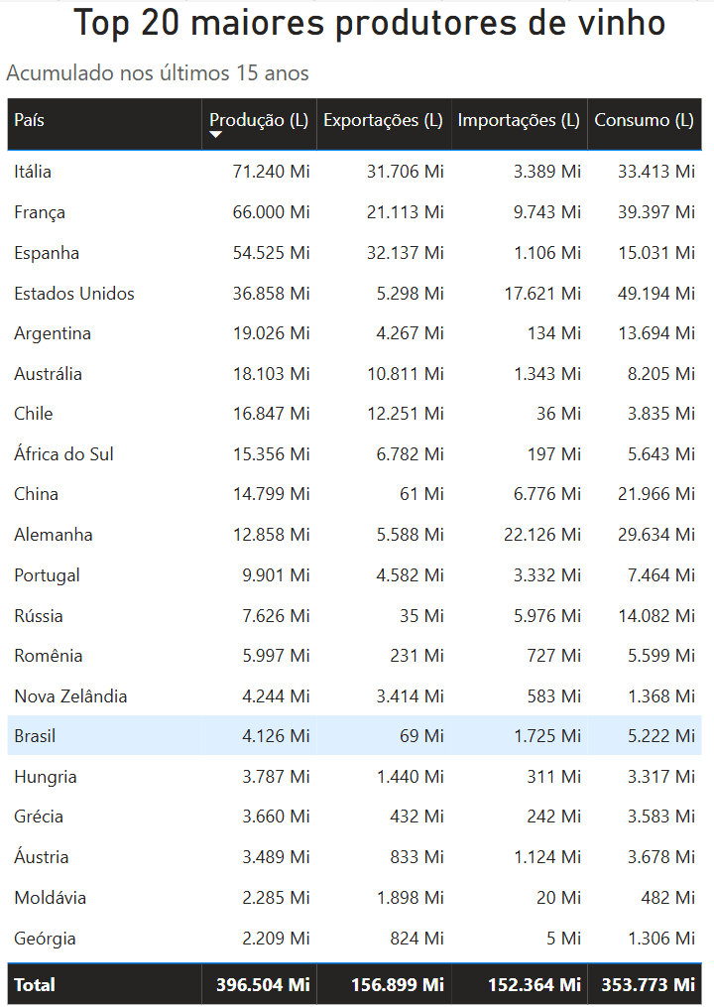
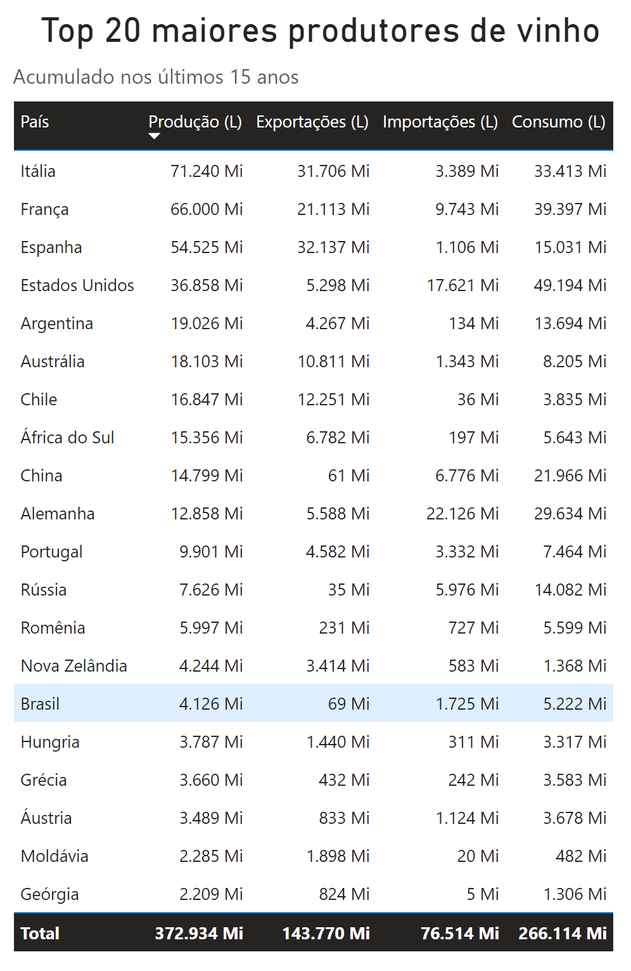
7
Notes:
Top 20 maiores produtores de vinho
No alt text provided

Slide 14
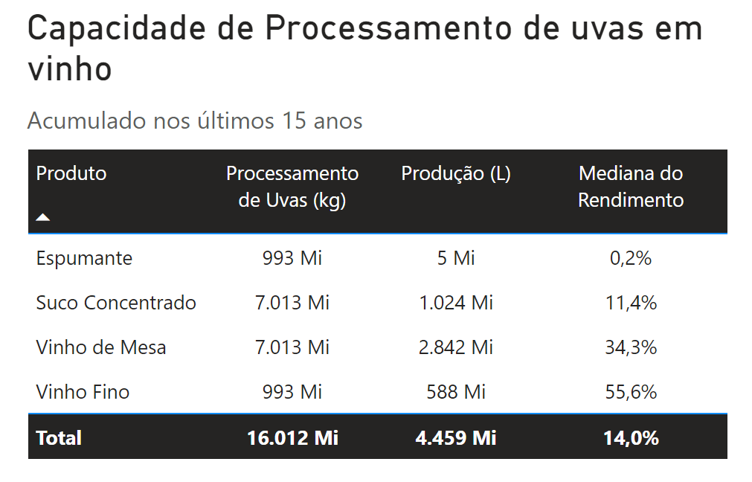
8
Notes:
Capacidade de Processamento de uvas em vinho
No alt text provided

Slide 15
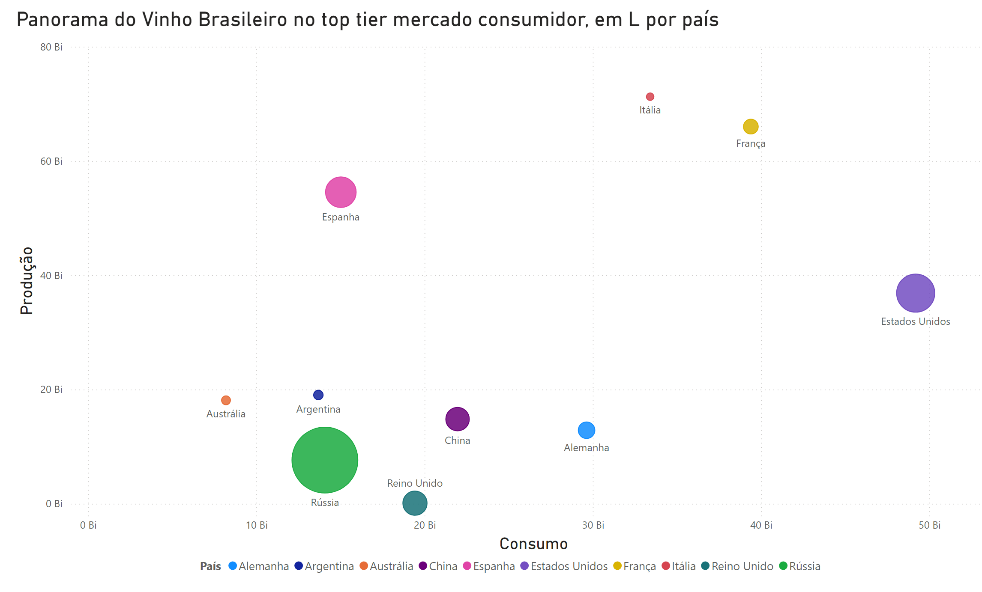
9
Notes:
Panorama do Vinho Brasileiro no top tier mercado consumidor, em L por país
No alt text provided

Slide 16
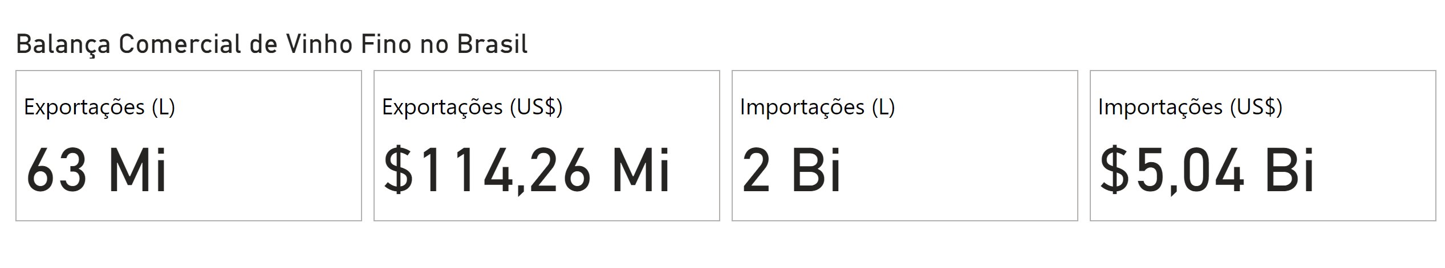
10
Notes:
Balança Comercial de Vinho Fino no Brasil
No alt text provided

Slide 17
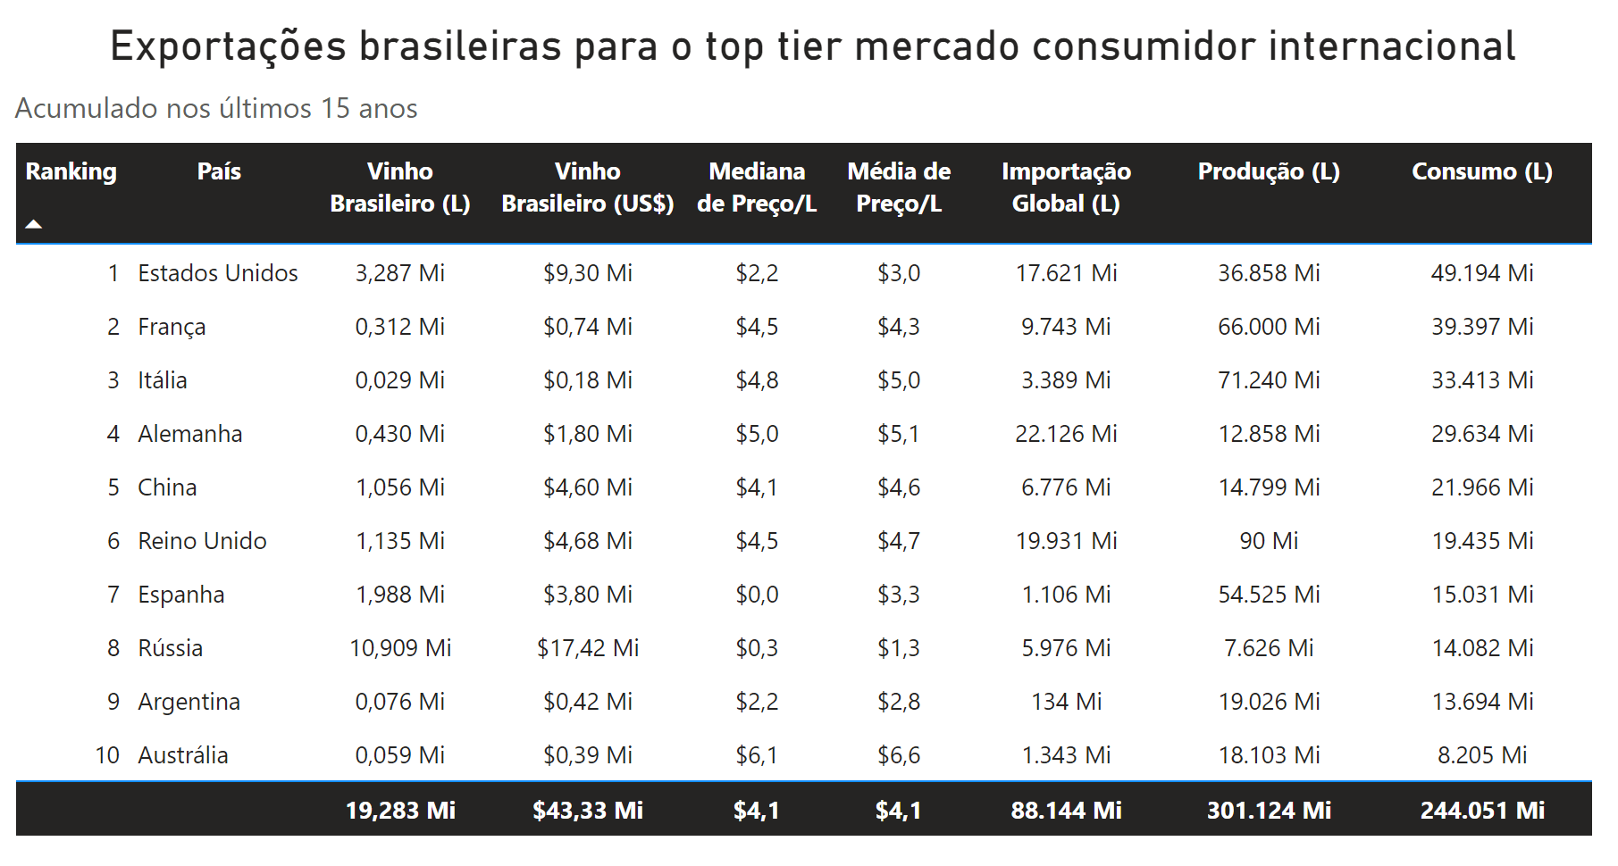
11
Notes:
Exportações brasileiras para o top tier mercado consumidor internacional
No alt text provided

